Slide 1
Literaturwelt-Die Welt der Bücher
Ivica Lenčová – Tamara Bučková

Slide 3
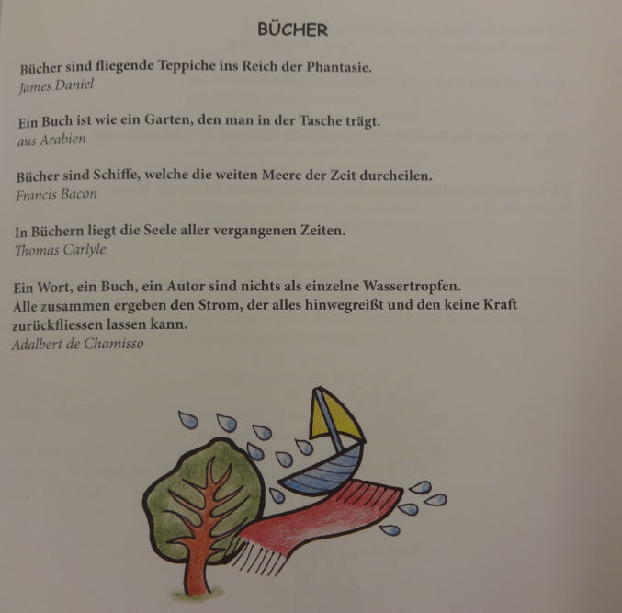

Slide 4
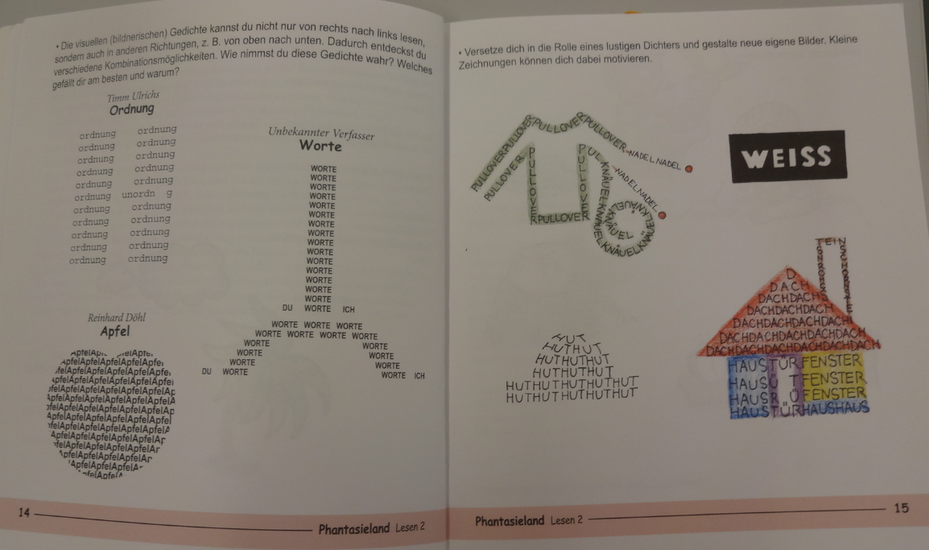

Slide 5
Und Sie? Ihre Aufgaben
Wählen Sie sich eins der oben angebotenen Zitate aus, das Sie angesprochen hat! Ergänzen Sie Ihre Wahl mit den Argumenten!
Auch Sie sollen sich in die Rolle der Dichter versetzen! Gestalten Sie Ihr Gedicht und senden Sie es an die Adresse: tamara.buckova@pedf.cuni.cz!

